Slide 1
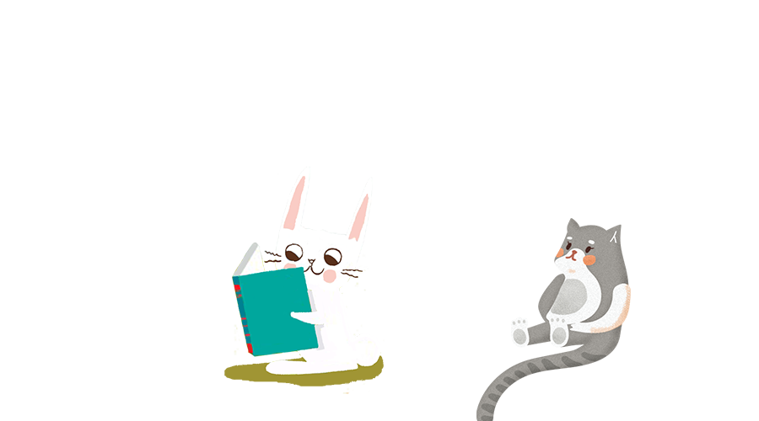
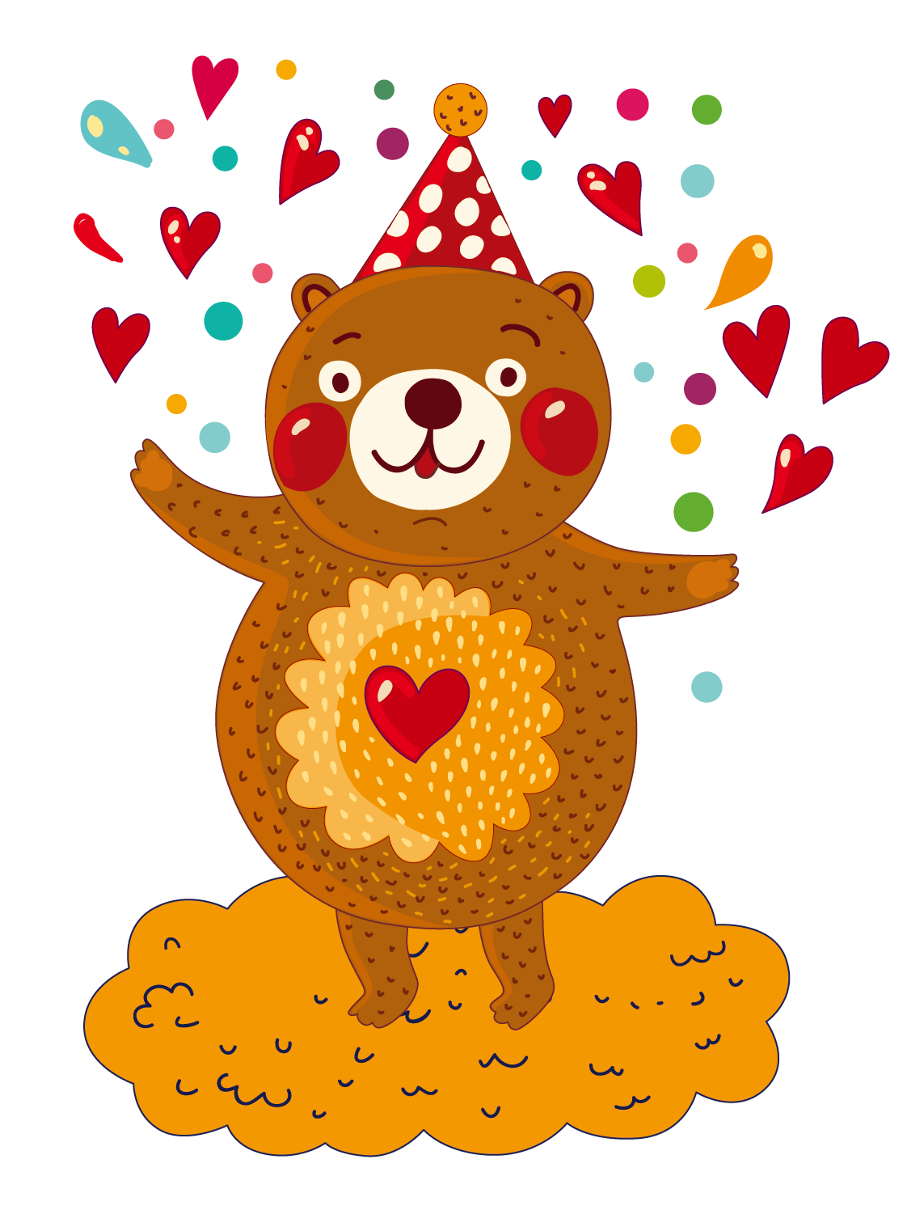


Slide 2

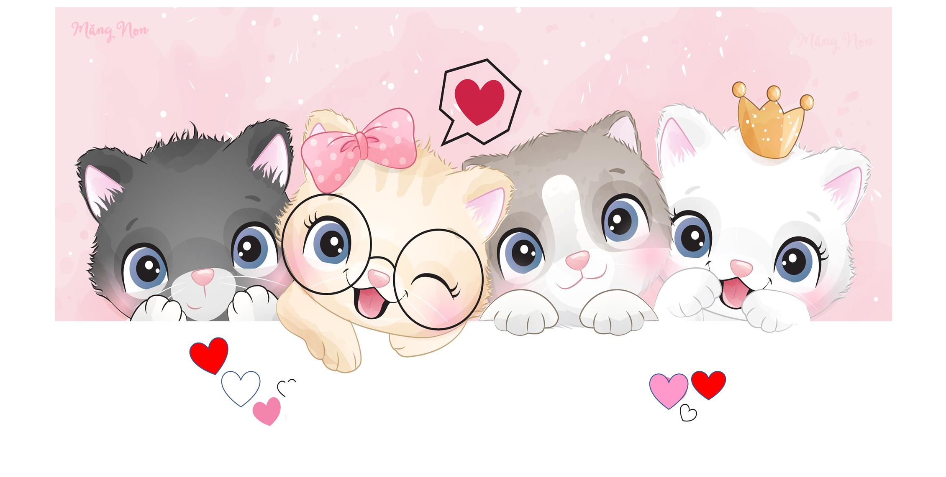




Slide 3
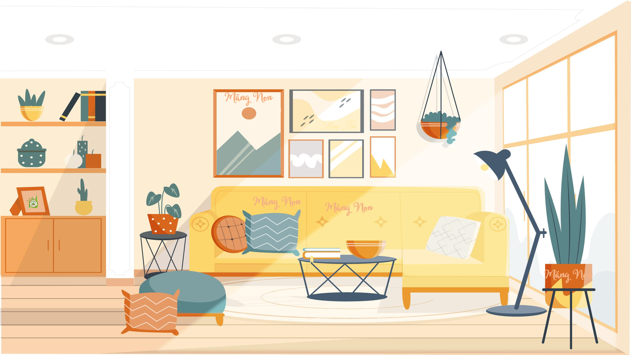
Hôm nay, mình được vợ giao nhiệm vụ chăm sóc Miu. Các bạn cùng mình chăm sóc “bé cưng” này nhé!

Slide 4


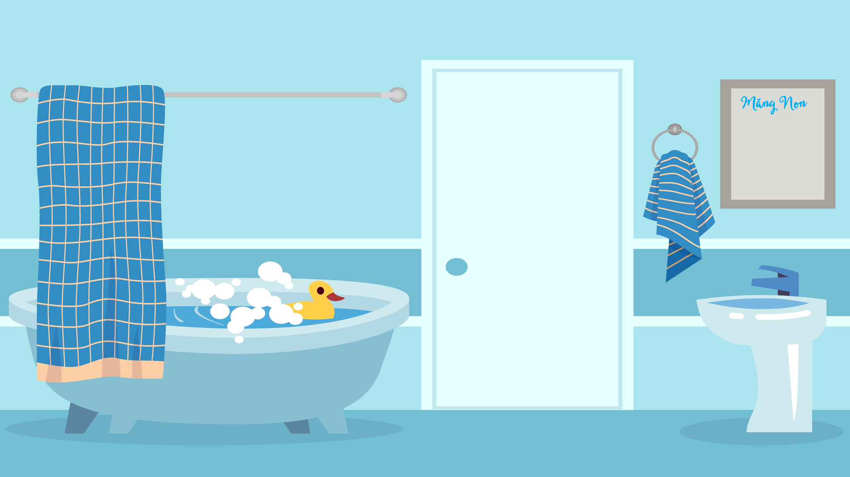

Tắm cho Miu
Cùng tắm cho bé Miu nào!!!

Slide 5

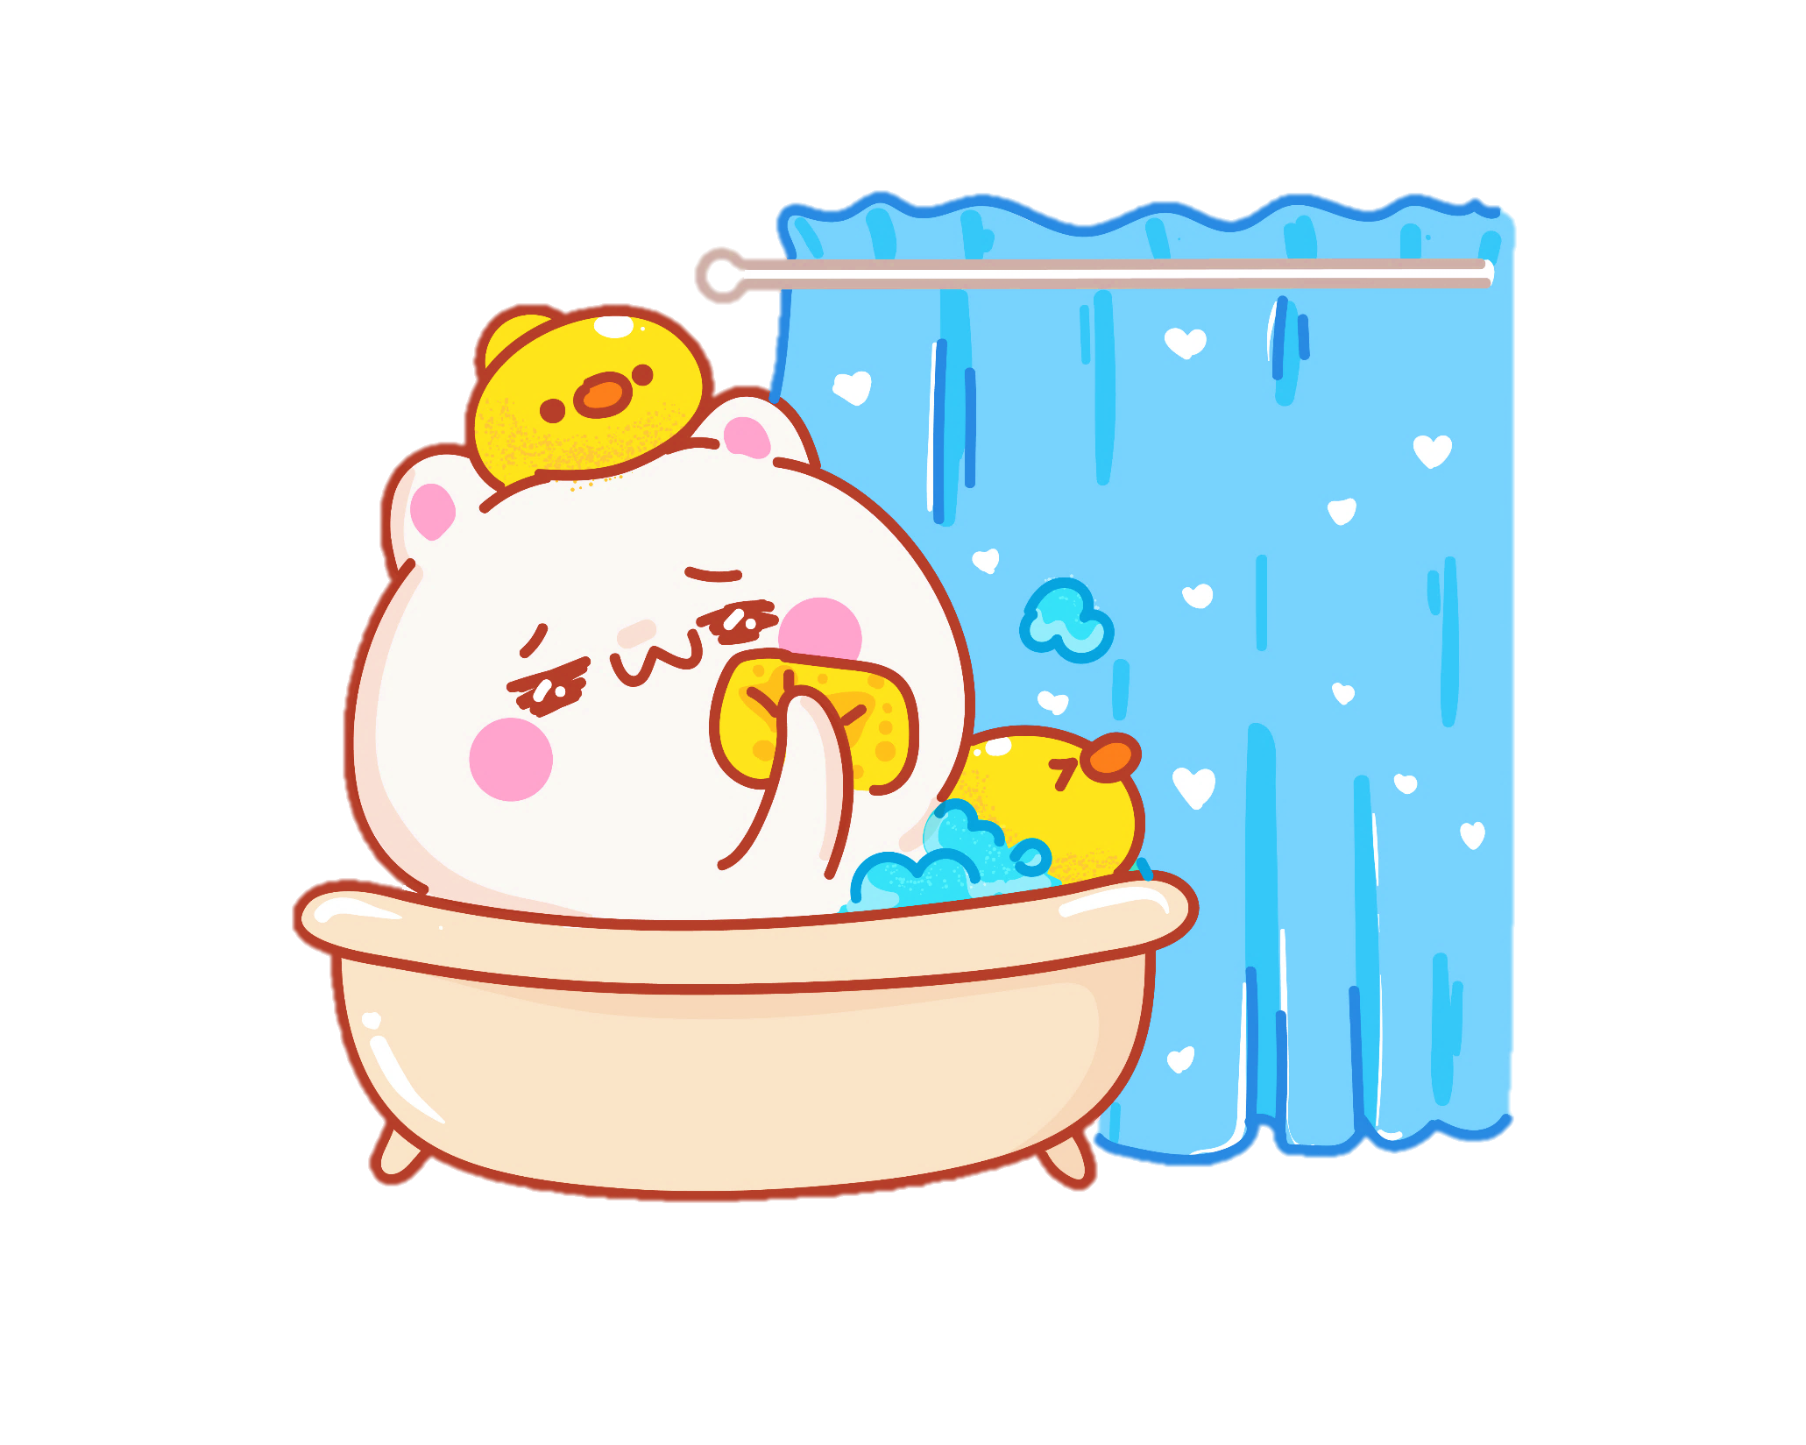







Động vật cần có ……., nước, khí ô - xi, nhiệt độ và ánh sáng thích hợp để sống và phát triển
Không gian
Khí các-bô-níc
Thức ăn
nhà ở

Slide 6

Động vật thường làm gì để giúp cơ thể nhanh nhẹn, khoẻ mạnh hơn.
Đi dạo
Tập thể dục
Tập chạy
Thường phơi nắng để sưởi ấm

Slide 7
Mình đã sạch sẽ. Cảm ơn các bạn rất nhiều!
Notes:
Thiết kế: Hương Thảo – Zalo 0972.115.126. Các nick khác đều là giả mạo, ăn cắp chất xám.
Facebook: https://www.facebook.com/huongthaoGADT

Slide 8
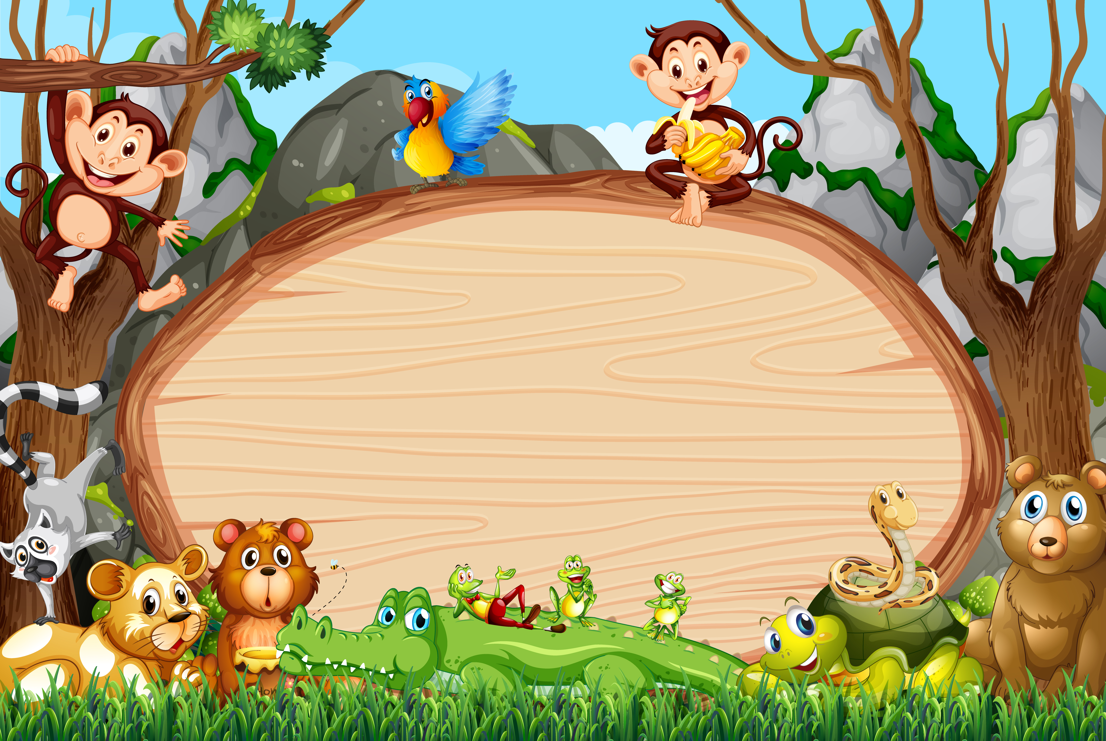

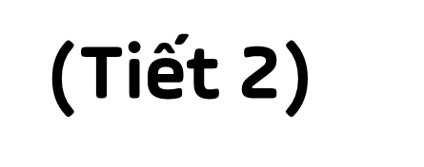

Slide 9
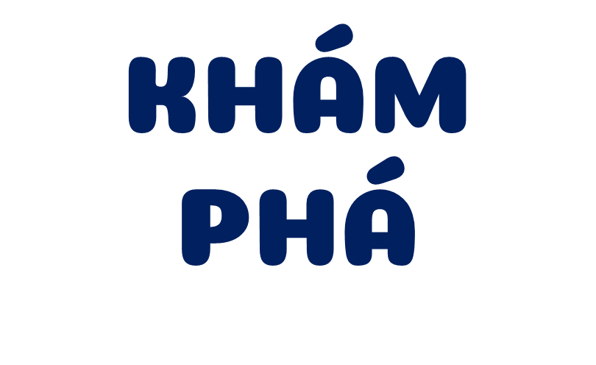

Slide 10



Hoạt động 1: Thức ăn của động vật

Slide 11
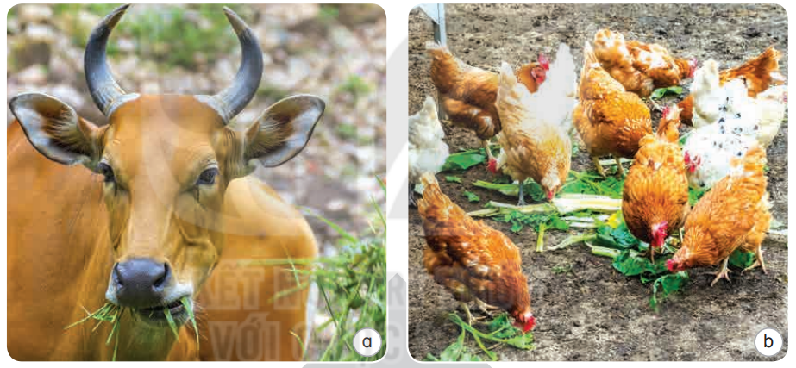
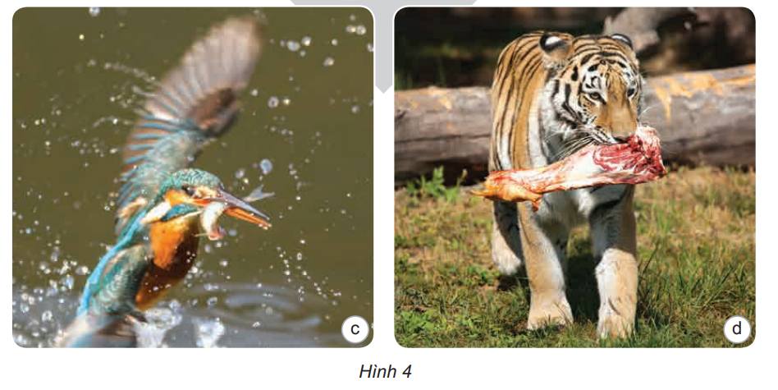
1. Quan sát hình 4, trả lời câu hỏi:
- Các con vật trong hình đang sử dụng những thức ăn nào?
- Thức ăn đó từ thực vật hay động vật?
Notes:
Thiết kế: Hương Thảo – Zalo 0972.115.126. Các nick khác đều là giả mạo, ăn cắp chất xám.
Facebook: https://www.facebook.com/huongthaoGADT

Slide 12

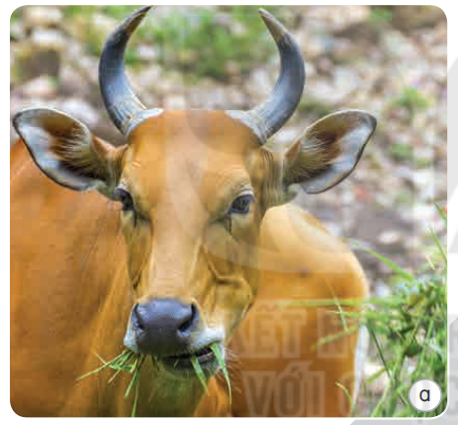
Con bò ăn cỏ, thức ăn đó là thực vật.

Slide 13
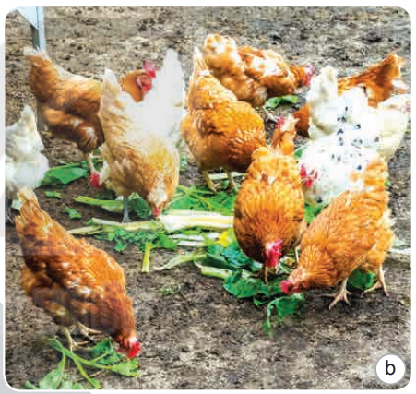
Con gà ăn rau, thức ăn đó là thực vật.

Slide 14
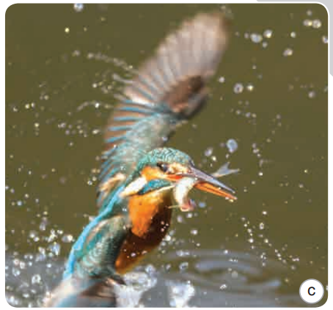
Con chim ăn cá con, thức ăn đó là động vật.

Slide 15
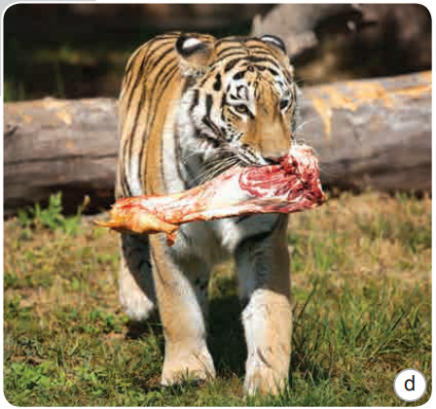
Con hổ ăn thịt, thức ăn là động vật.

Slide 16


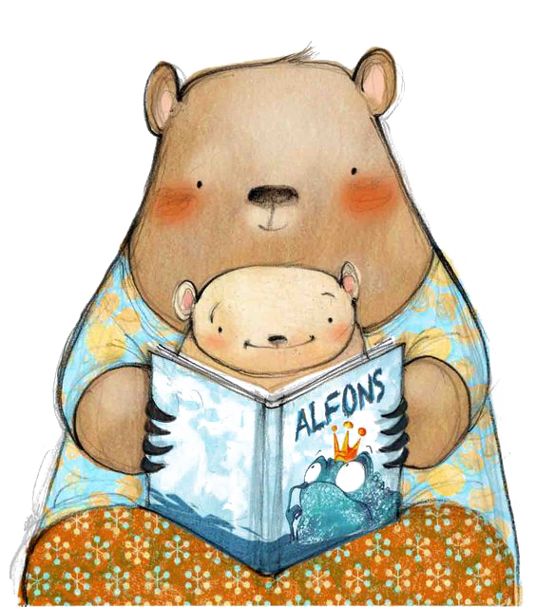
Có những động vật sử dụng thức ăn là động vật hoặc thực vật. Có những động vật sử dụng cả thức ăn là động vật và thực vật

Slide 17
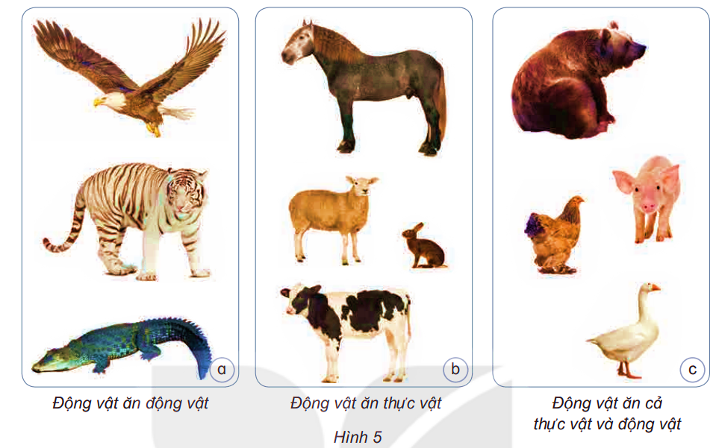
2. Nêu tên các con vật trong hình 5 và thức ăn của chúng.

Slide 18
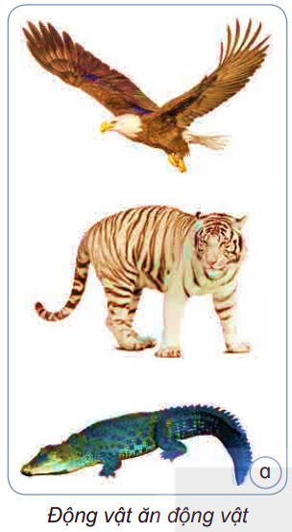
Thức ăn của đại bàng, hổ, cá sấu là thịt

Slide 19
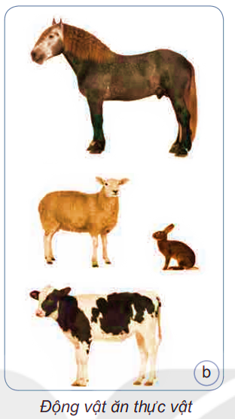
Thức ăn của ngựa, cừu, thỏ, bò là cỏ

Slide 20
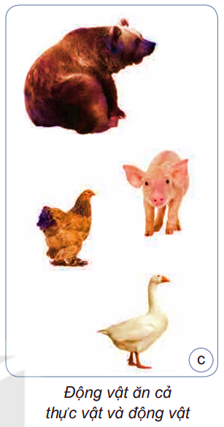
Thức ăn của gấu, gà, lợn, vịt là rau, cá, tôm..

Slide 21
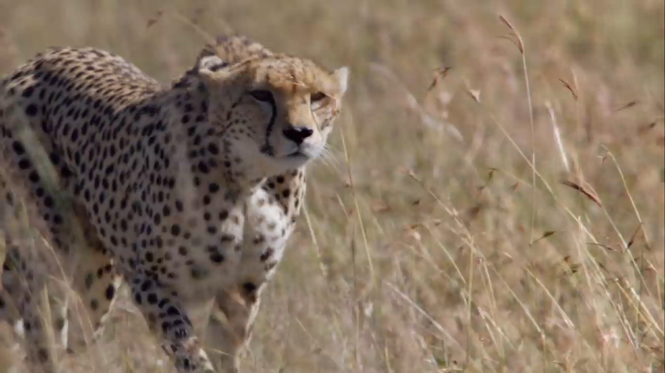

Slide 22


Hãy cho biết thức ăn của động vật khác gì so với “thức ăn” của thực vật.

Slide 23
Động vật không tự tổng hợp được các chất dinh dưỡng như thực vật, phải sử dụng thức ăn từ thực vật và động vật khác để sống và phát triển.
Notes:
Thiết kế: Hương Thảo – Zalo 0972.115.126. Các nick khác đều là giả mạo, ăn cắp chất xám.
Facebook: https://www.facebook.com/huongthaoGADT

Slide 24
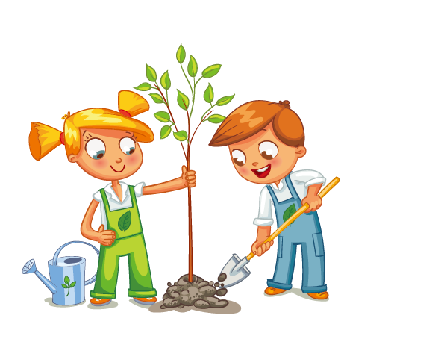
VẬN DỤNG

Slide 25




Ở nhà các em hay cho vật nuôi như chó mèo ăn những thức ăn tổng hợp. Vậy thức ăn đó là động vật hay thực vật?

Slide 26
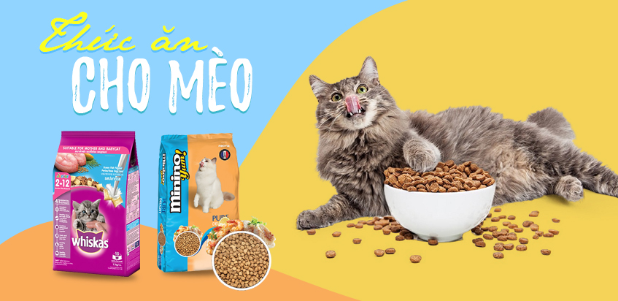
Các nhà nghiên cứu đã phối trộn thức ăn có nguồn gốc thực vật và thức ăn có nguồn gốc động vật để tạo các loại thức ăn tổng hợp cho vật nuôi. Chúng ta không thấy rõ đó là thức ăn thực vật hay động vật trong thức ăn tổng hợp, nhưng thành phần thức ăn của chúng thường được chế tạo từ các nguồn đó.

Slide 27
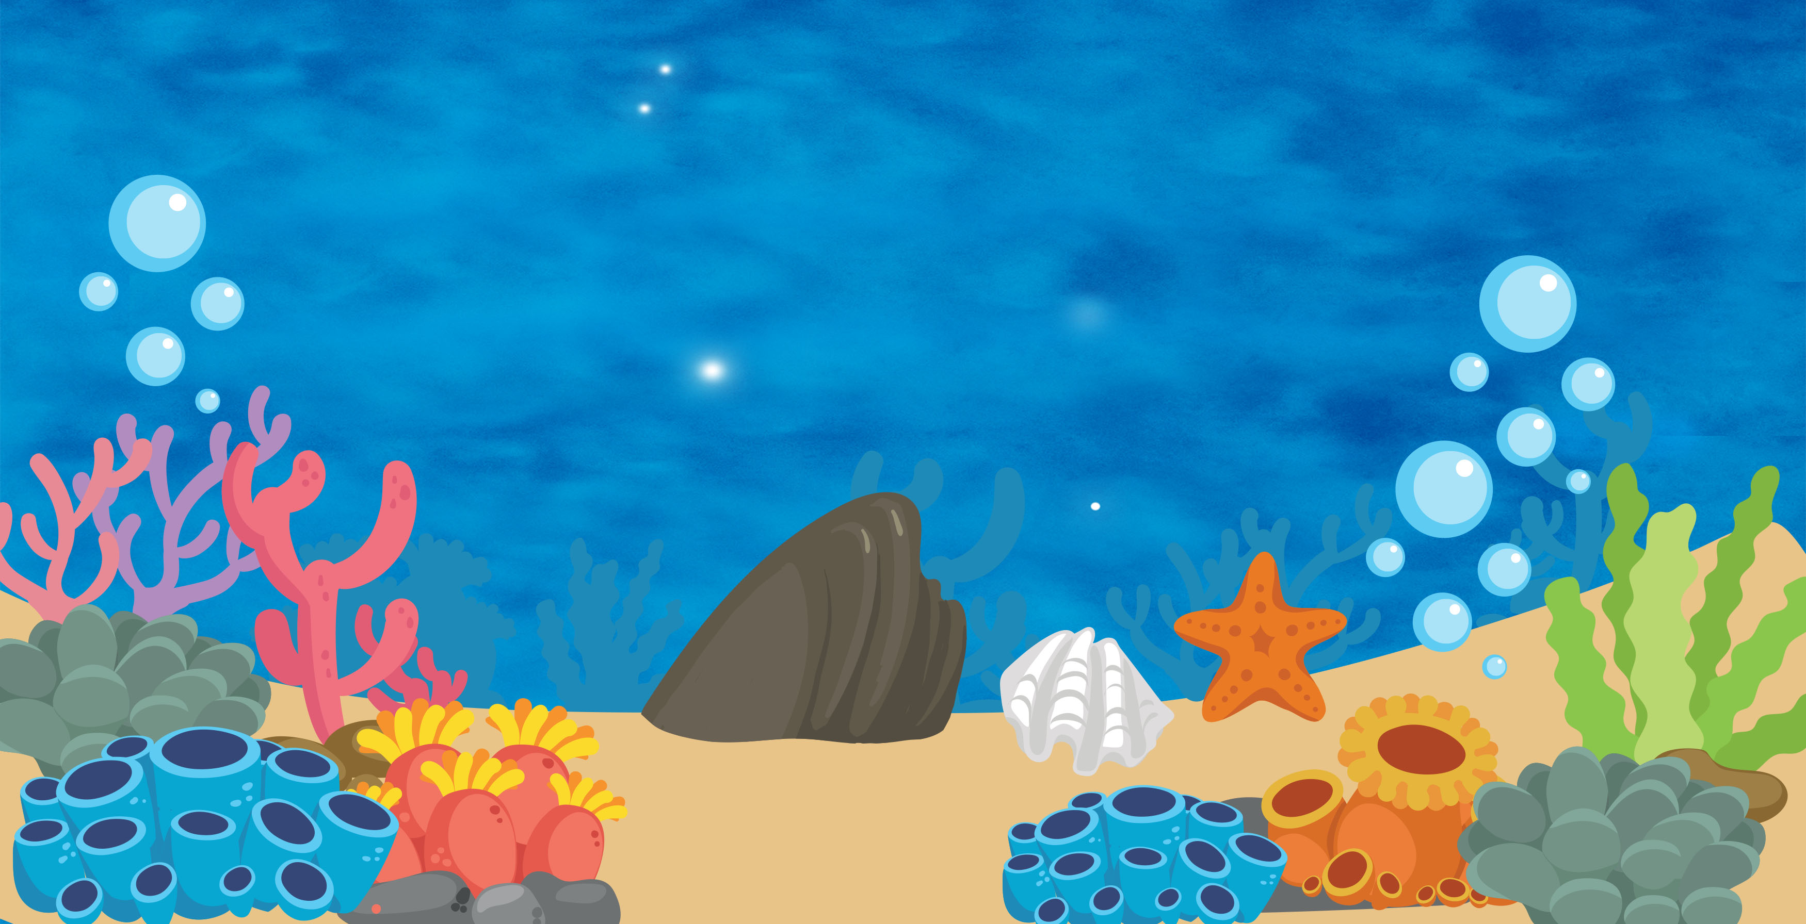

Thi nói các con vật mà mình biết và thức ăn của chúng.

Slide 28
